Slide 1
4. Преобразователи частоты (ПЧ)
4.1. Принцип действия ПЧ
4.2. Транзисторный ПЧ
4.3. Анализ ПЧ
4.4. Диодные ПЧ

Slide 2
4.1. Принцип действия ПЧ
Сигнал
Колебание гетеродина
ПЭ – перемножитель
В супергетеродине
1

Slide 3
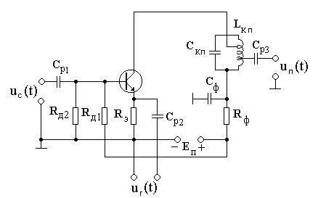
4.2. Транзисторный ПЧ
Эпюры колебания гетеродина и крутизны
Эквивалентная схема
2

Slide 4
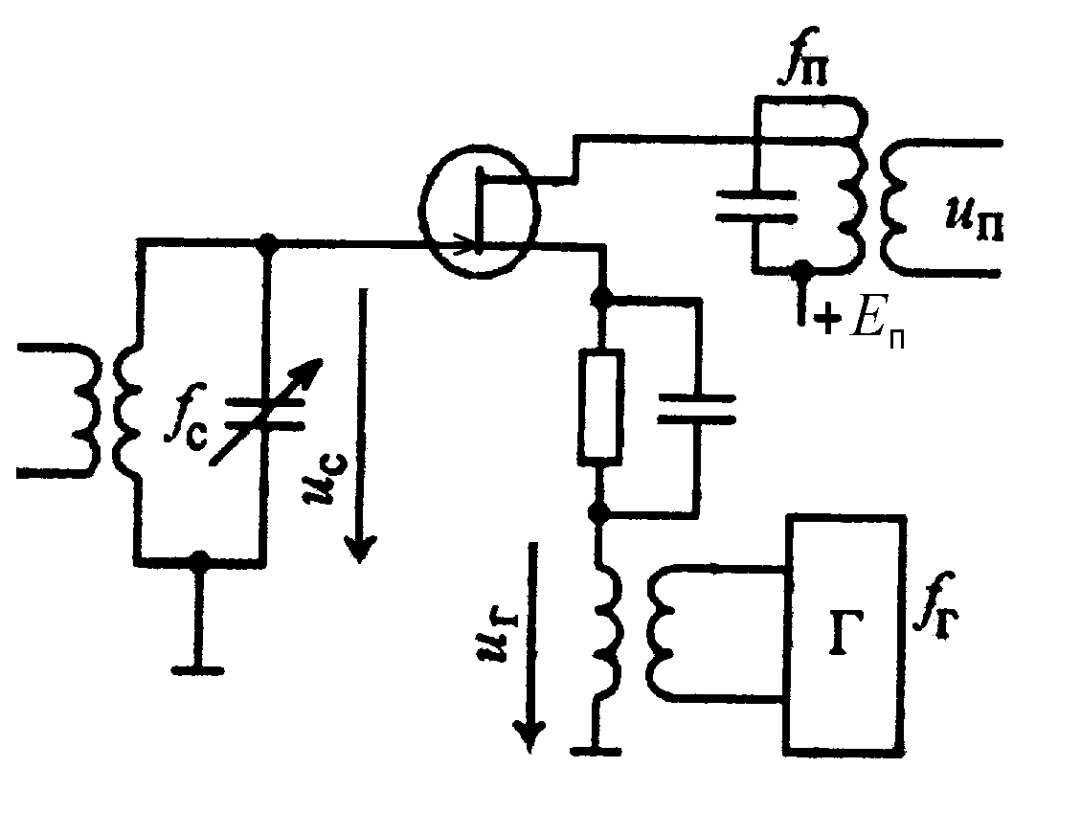
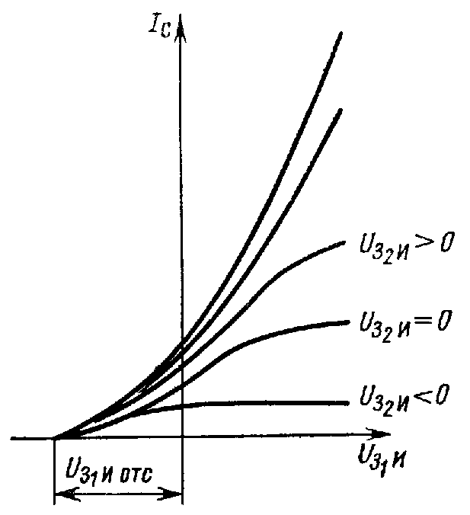
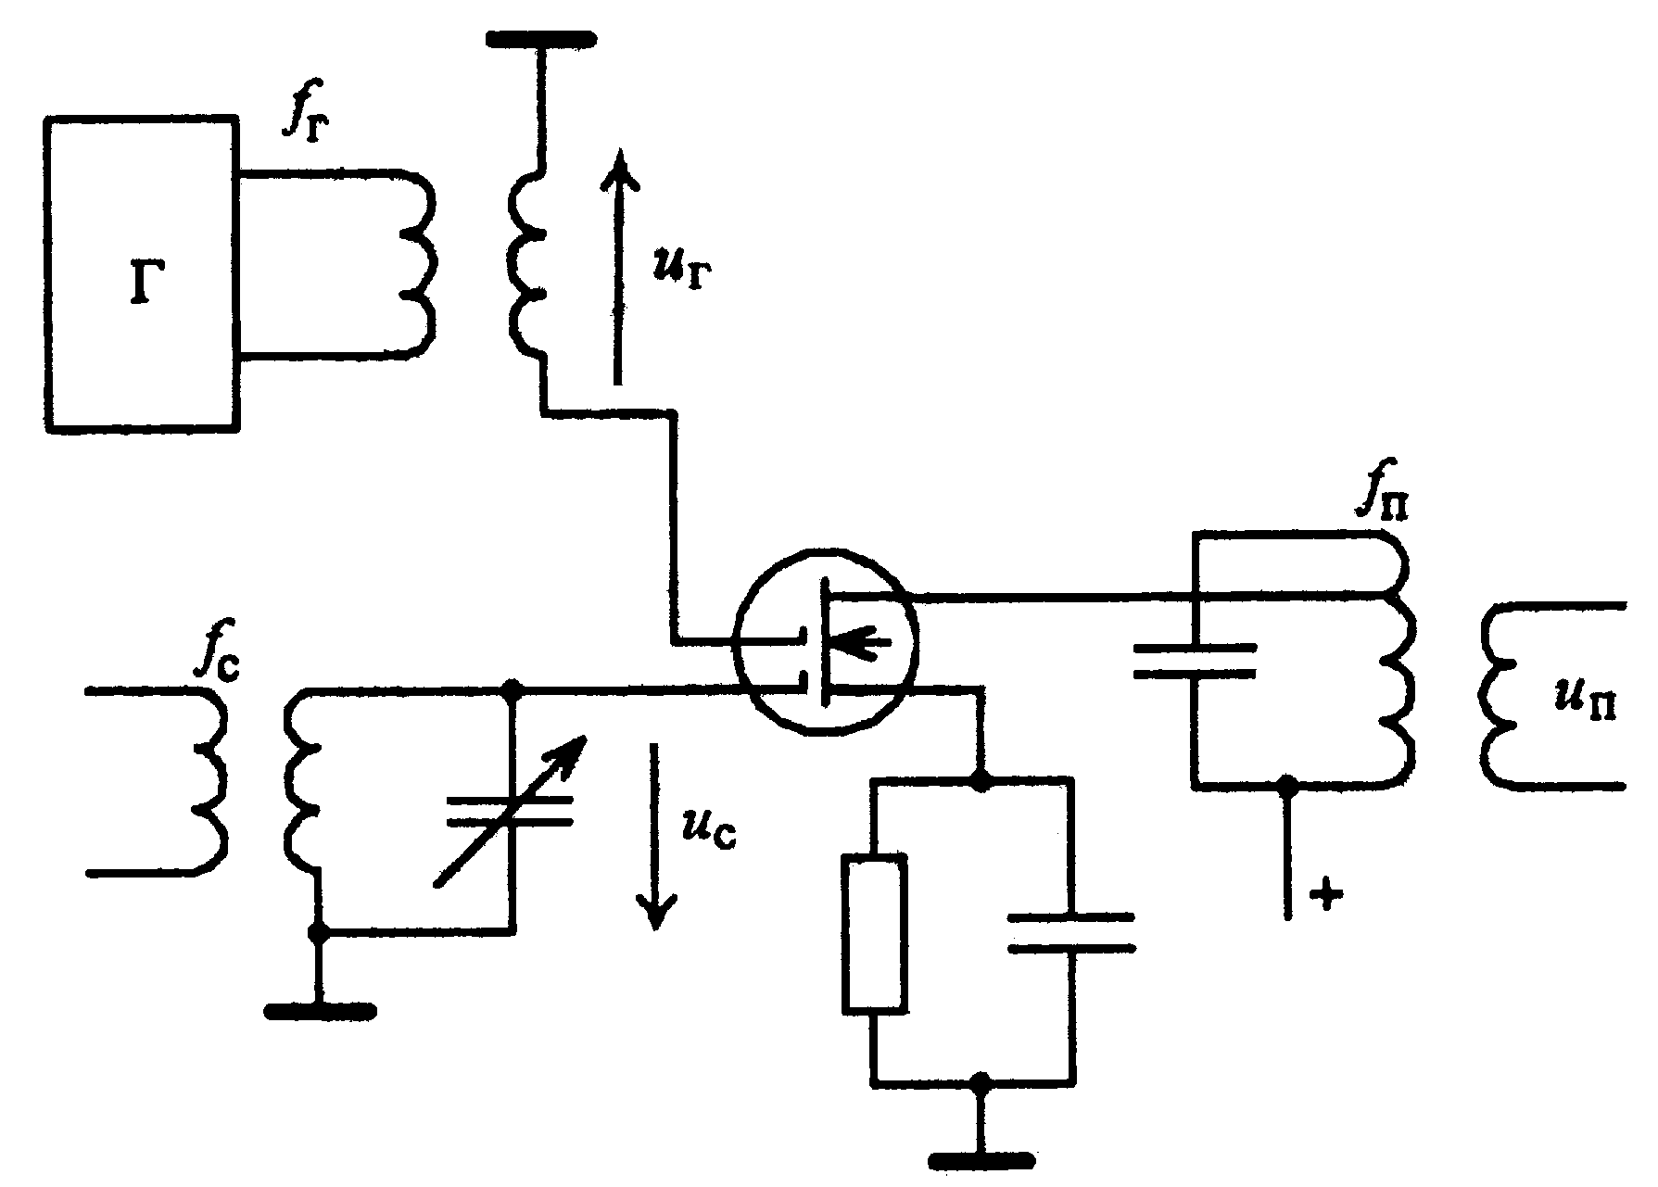
ПЧ на полевом транзисторе
Однозатворный ПТ
Проходные характеристики двухзатворного ПТ с n-каналом
Двухзатворный ПТ
3

Slide 5
4.3. Анализ ПЧ
Условия анализа
1. ПЭ линеен относительно сигнала
2. Y-параметры вещественны
3. ПЭ безынерционен относительно напряжения гетеродина
4. Колебание гетеродина гармоническое
4

Slide 6
ПЧ как стационарный четырёхполюсник с эквивалентными параметрами
Эквивалентные Y-параметры в режиме преобразования частоты
5

Slide 7
Определение эквивалентных Y-параметров
Внутренняя входная проводимость
Крутизна обратного преобразования
Крутизна прямого преобразования
Внутренняя выходная проводимость
6

Slide 8
Крутизна преобразования, коэффициент передачи транзисторного ПЧ
НЧ крутизна преобразования при линейной зависимости
(квадратичная проходная характеристика)
Зависимость крутизны преобразования от частоты сигнала:
Коэффициент передачи ПЧ:
Эквивалентная проводимость контура ПЧ:
7

Slide 9
Амплитудно-частотная характеристика ПЧ
8

Slide 10
4.4. Диодные ПЧ
Однотактный (небалансный) ПЧ
Условия анализа
Коэффициент передачи ПЧ
9

Slide 11
Параметры ПЧ при кусочно-линейной аппроксимации ВАХ диода
10

Slide 12
Балансный ПЧ (1)
Коэффициент передачи балансного ПЧ
11

Slide 13
Балансный ПЧ (2)
Эквивалентная схема в ключевом режиме
Балансный ПЧ имеет:
- канал прямого прохождения;
- основной и зеркальный каналы (k=1);
- комбинационные каналы, обусловленные нечётными гармониками u_{г} (t) (k=3,5,…)
Функция k^{Б}(t) содержит:
- постоянную составляющую;
- нечётные гармоники (k=1,3,5,…)
12

Slide 14
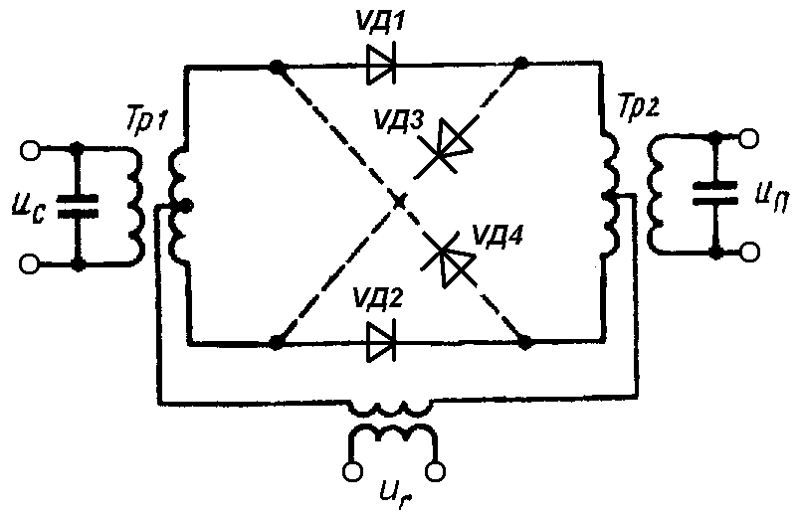
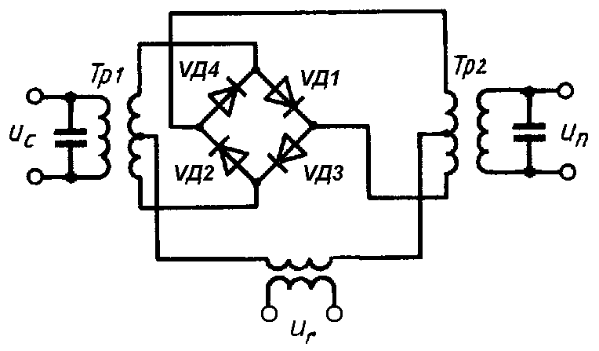
Кольцевой (двойной балансный) ПЧ
Эквивалентная схема относительно сигнала
13

Slide 15
Кольцевой ПЧ (2)
Эквивалентная схема в ключевом режиме
14

Slide 16
Кольцевой ПЧ (3)
Кольцевой ПЧ имеет:
- основной и зеркальный каналы (k=1);
- комбинационные каналы, обусловленные нечётными гармониками u_{г} (t) (k=3,5,…)
Функция k^{К}(t) содержит:
- нечётные гармоники (k=1,3,5,…)
постоянная составляющая k^{К}(t) равна 0
канал прямого прохождения подавлен
15

